Slide 1

Будущее России
в руках
молодежи

Slide 2

Молодость - это перспектива. Это будущее. Неисчерпаемость выбора. Множество вариантов, из которых можно выбирать. М. И. Веллер
Юность и молодость - это не только прекрасные периоды в жизни каждого человека, но еще и особое состояние души. Это время дерзаний, поисков, открытий и реализации самых смелых надежд. Именно они, сегодняшние школьники, студенты, молодые рабочие, предприниматели, ученые,
скоро будут определять пути развития России.

Slide 3

Молодость стоит
на баррикаде, высоко вьется
ее яркое знамя - и что бы там впереди ее ни ждало - смерть или новая жизнь
- всему она шлет свой
восторженный привет!
И. С. Тургенев
Молодёжь
в значительной части обладает тем уровнем мобильности, интеллектуальной активности и здоровья, который выгодно отличает её от других групп населения.

Slide 4
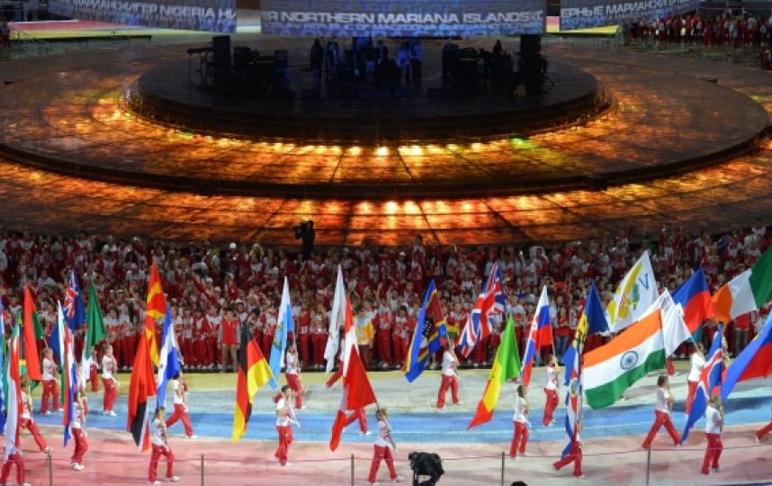
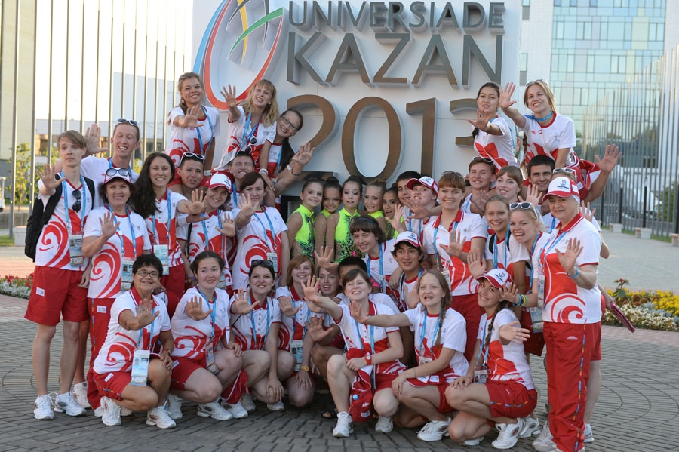
Российская молодежь живет насыщенной жизнью: принимает участие в международных соревнованиях и олимпиадах, в молодежных форумах.
Молодежный аналог Олимпиады, Всемирные студенческие спортивные игры или просто - Универсиада
- вот уже более 50 лет является вторым по значимости международным мероприятием на мировой спортивной арене.

Slide 5
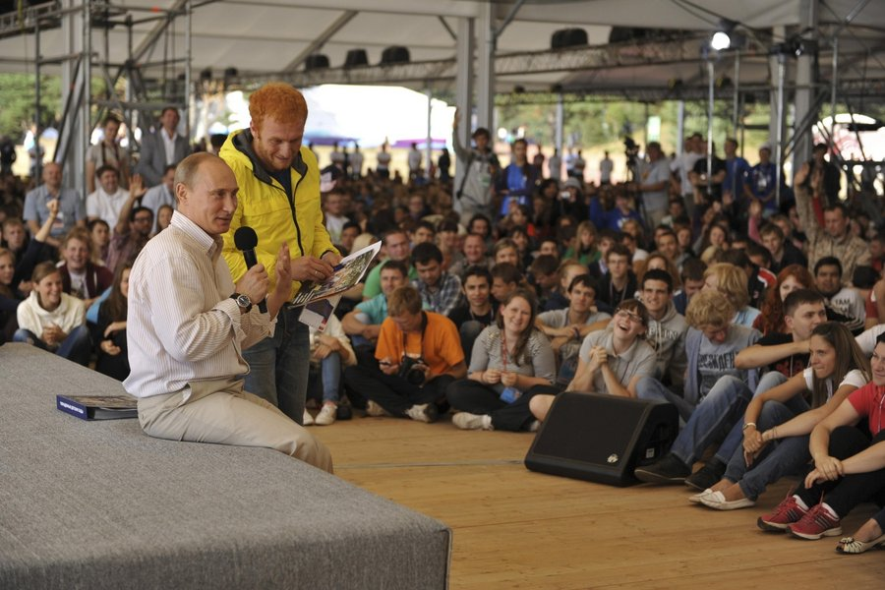
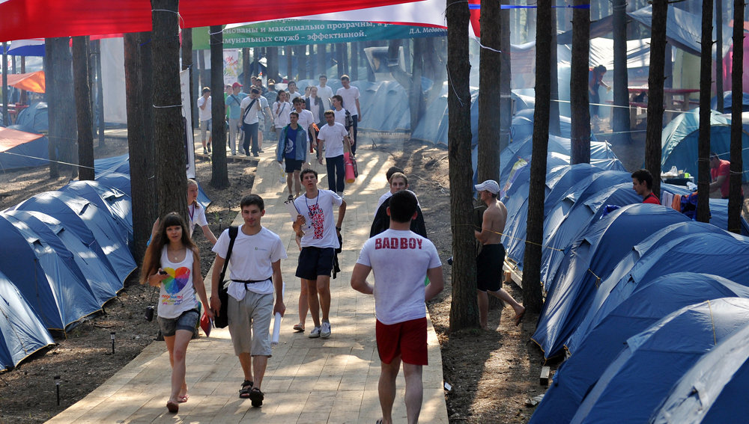
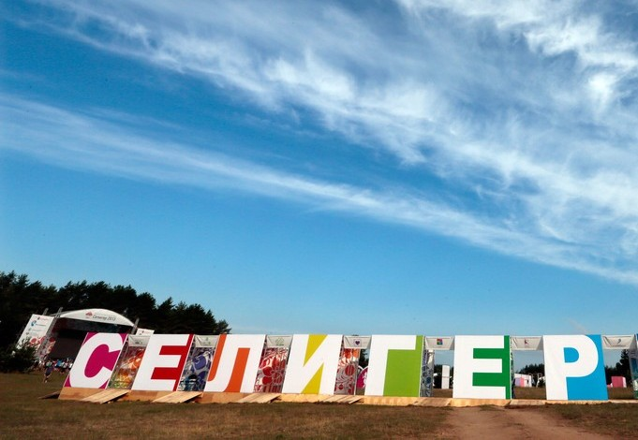
Для обмена опытом
и неформального общения молодёжи организуются различные молодёжные форумы.
Самый значимый и масштабный молодёжный форум - «Селигер». Форум является информационно-образовательной и дискуссионной площадкой, предоставляющей её участникам возможность получения знаний, обмена опытом и воплощения в жизнь собственных идей, живого общения
с известными политиками, учеными, бизнесменами.

Slide 6

Просто - молодость, как она есть, самая сила жизни, неукротимая, как родник, что все равно бьет из-под упавшего в его русло камня.
Ю. Д. Гончаров
Любая страна всегда делает ставку на молодых людей. Им развивать свое государство, строить города и дороги, делать открытия в науке и постигать
недоступные пока тайны Вселенной. Молодые люди должны понимать,
что от их решений, их мыслей и идей зависит будущее всей страны.

Slide 7
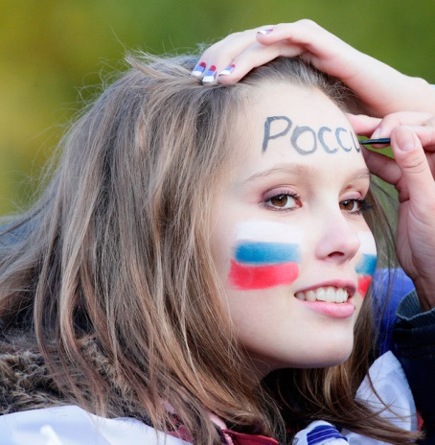
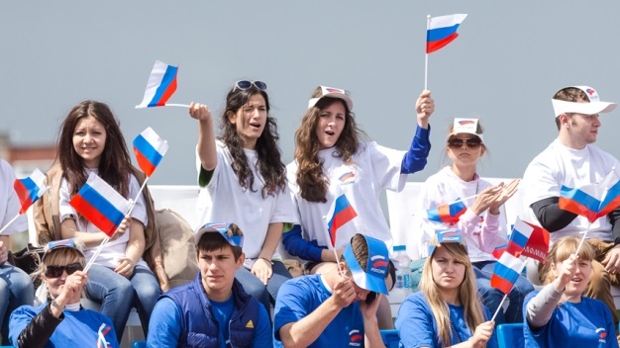
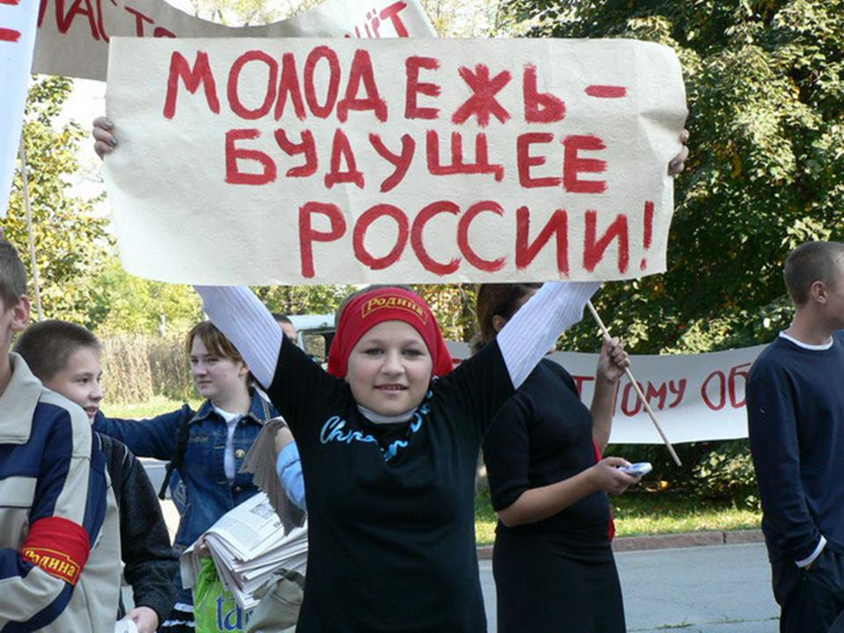
27 ИЮНЯ
ДЕНЬ МОЛОДЕЖИ
национальный праздник молодых людей Российской Федерации

Slide 8

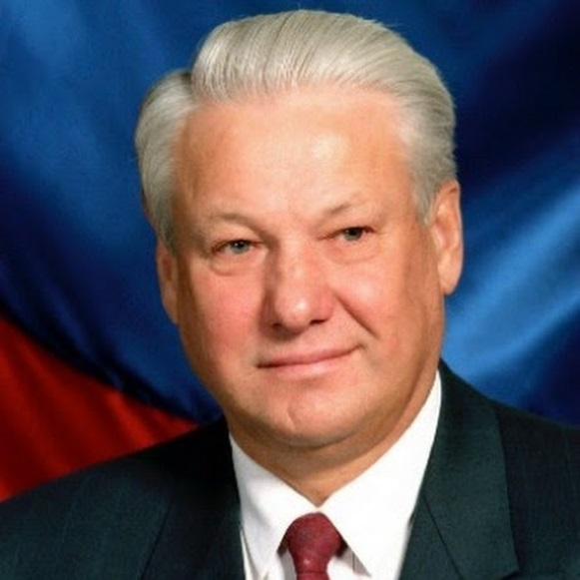
История этого праздника началась в 1958 году
в Советском Союзе, когда был учреждён ежегодный «День советской молодёжи»
в последнее воскресенье июня. В 1993 году первый президент России
Б. Н. Ельцин издал распоряжение
«О праздновании Дня молодёжи», которое предписывало отмечать
этот праздник 27 июня.
День молодежи несет в себе не только праздничный, развлекательный смысл, это еще и идеологию государства.

Slide 9
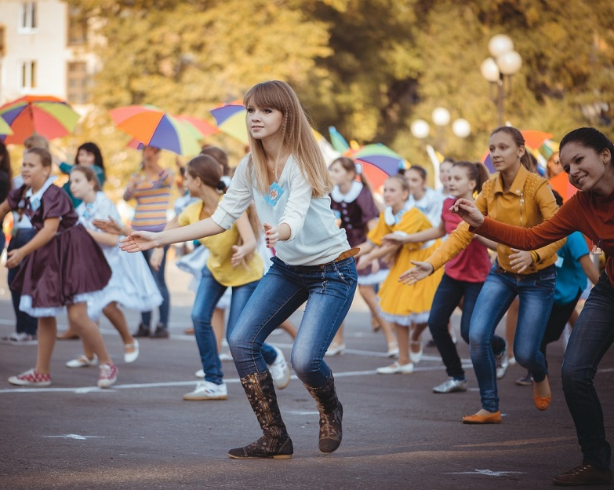
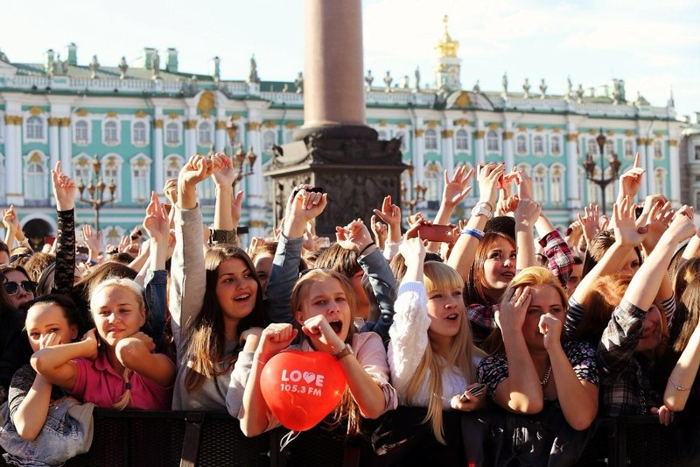
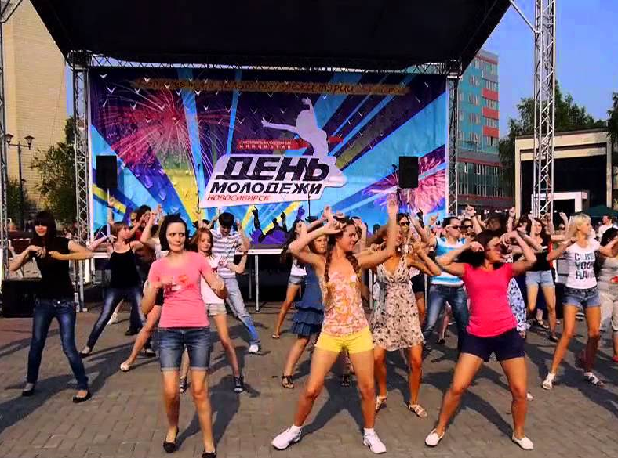
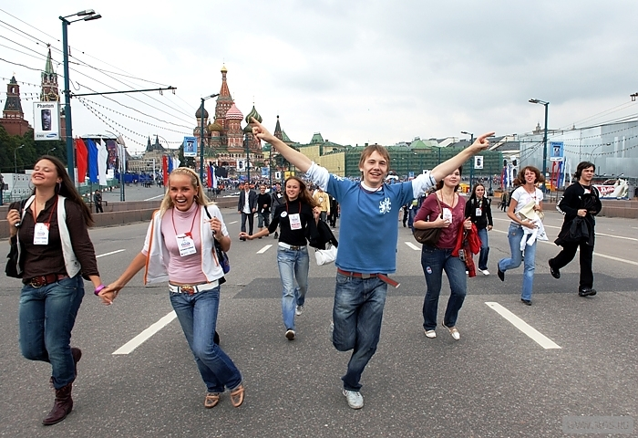
Молодые люди должны понимать, что от их решений, их мыслей и идей зависит будущее всей страны. Потому в этот день мероприятия настолько разнообразны по тематике и форме проведения,
что каждый может найти возможность проявить себя.

Slide 10

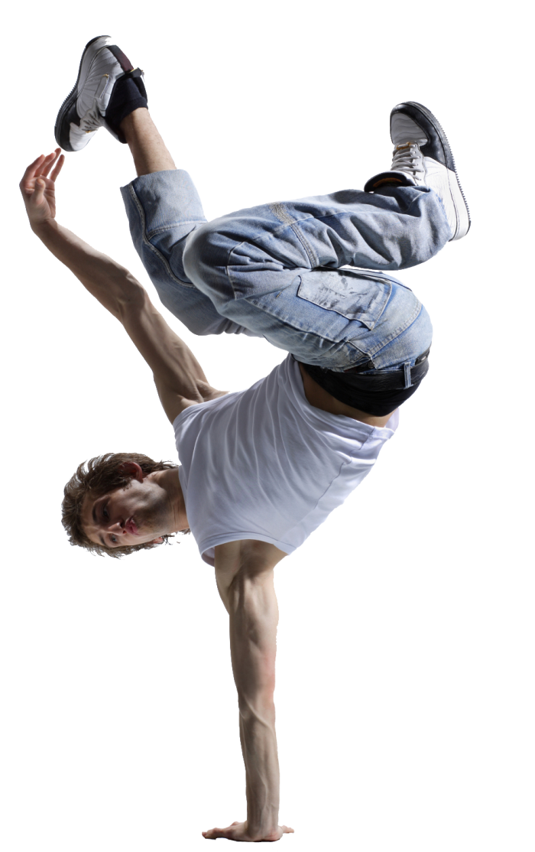
День молодежи в России проходит шумно и весело практически во всех уголках страны. Музыка - главный атрибут молодежи - в этот день звучит повсюду: на концертах, конкурсах песен, фестивалях, танцевальных
вечерах и дискотеках.

Slide 11
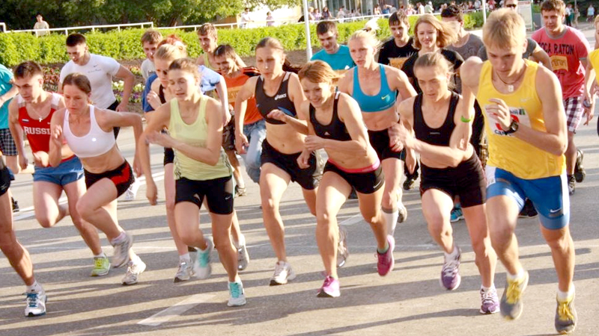
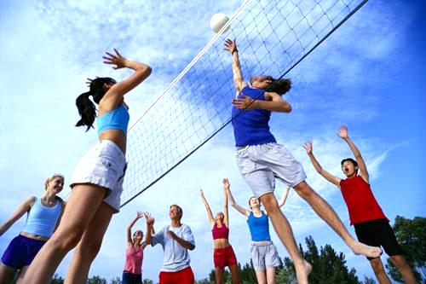
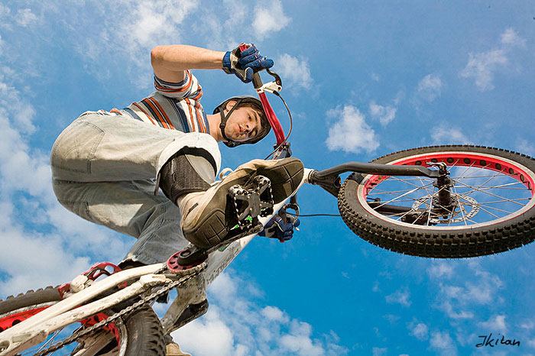
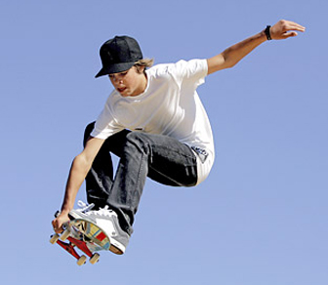
Повсеместно проводятся спортивные состязания, коллективные
и индивидуальные. Особенно зрелищны и популярны соревнования
по экстремальным видам спорта.

Slide 12


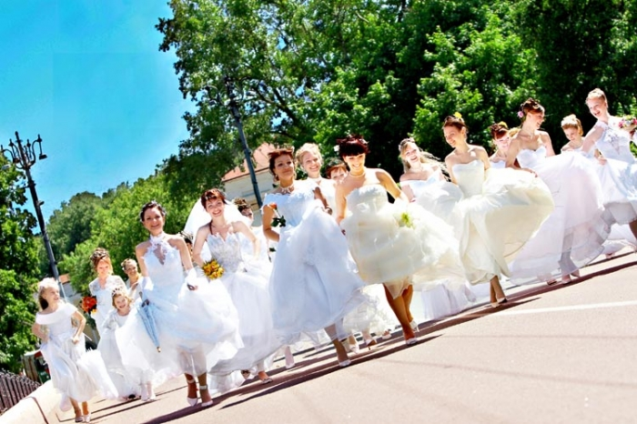
Особое внимание уделяется молодым семьям. Проходят торжественные бракосочетания, чествование молодоженов, молодых родителей.
В этот день стартуют молодежные жилищные программы. В торжественной обстановке вручаются ключи молодым семьям от их нового дома.

Slide 13

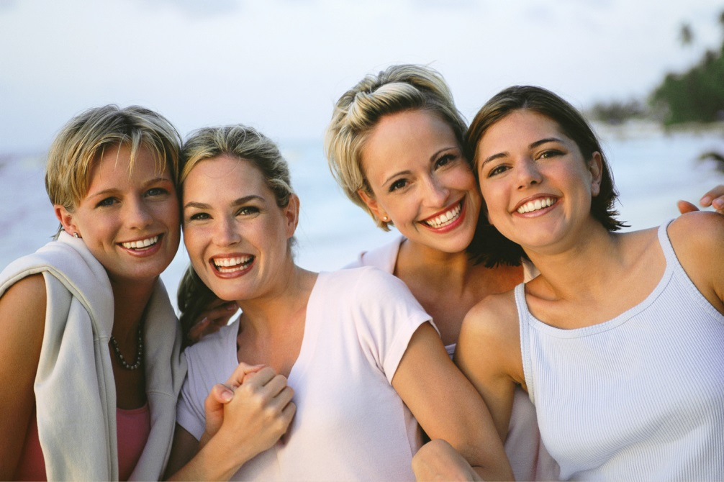
Молодость - единственное богатство, которое стоит беречь. Она делает царями тех, кто ею обладает.
О. Уайльд
Каждый человек в своей жизни проходил этот этап - молодость и юность. Это счастливейшее время учебы, дружбы, первой любви, становления личности и выбора жизненных целей будет согревать и давать новые силы всю жизнь.

Slide 14

Помните, что люди бывают молоды только раз в жизни.
Хватайте счастье таким, каким оно ваc найдет.
А. В. Амфитеатров
Молодость - это энергия жизни. Это время, когда человек полон амбиций, любая цель кажется осуществимой и любая задача ему по плечу. Молодость - одно из самых драгоценных и самых трудных этапов жизни.
Такого времени больше не будет!

